Slide 1

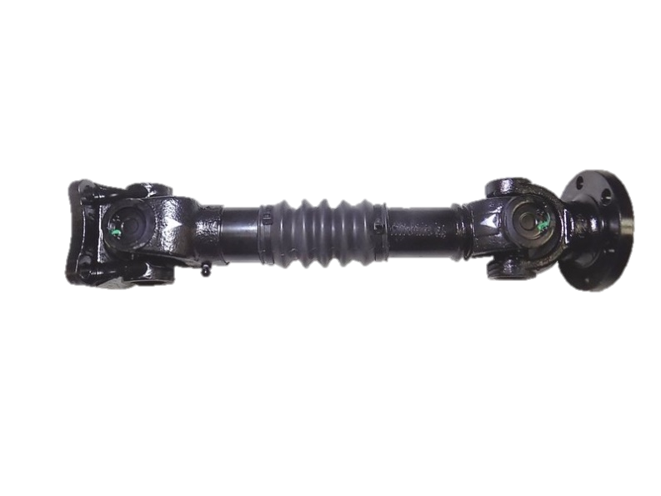


Технические требования на разработку задней карданной передачи с крестовинами для снегоболотоходов
РМ 800Т и РМ 800 6х6

Slide 2
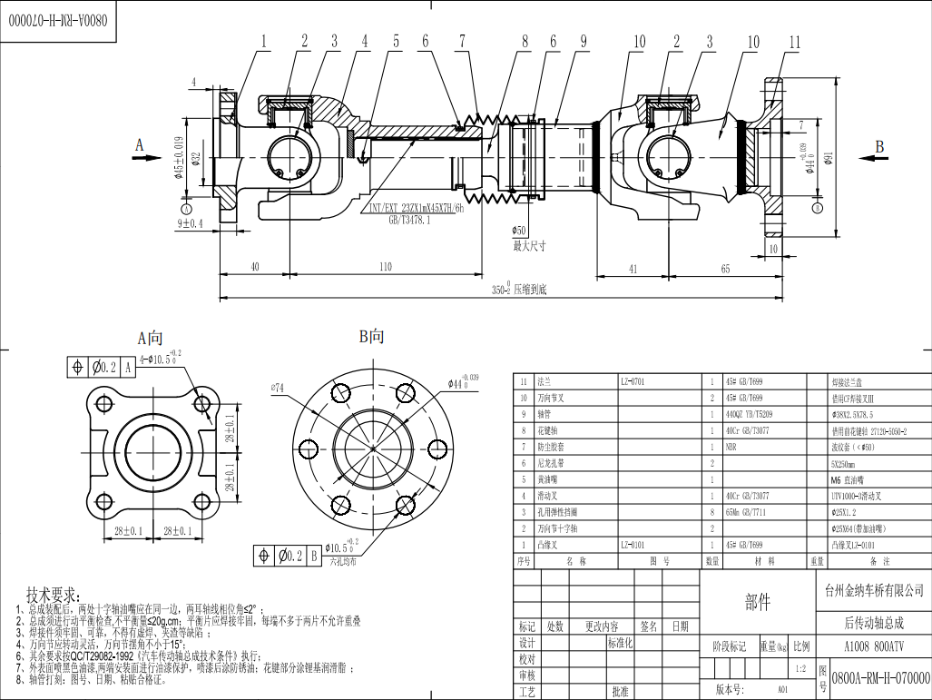
Конструкция карданной передачи, принятая на рассмотрение

Slide 3
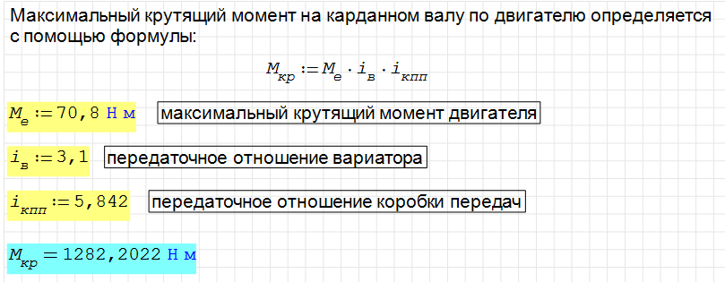
Определение максимального крутящего момента по двигателю
Расчет производится в соответствии с максимальным передаточным отношением КПП от РМ 800 6х6 с целью унификации и использования карданных передач одинаковой конструкции для РМ 800Т и РМ 800 6х6.

Slide 4
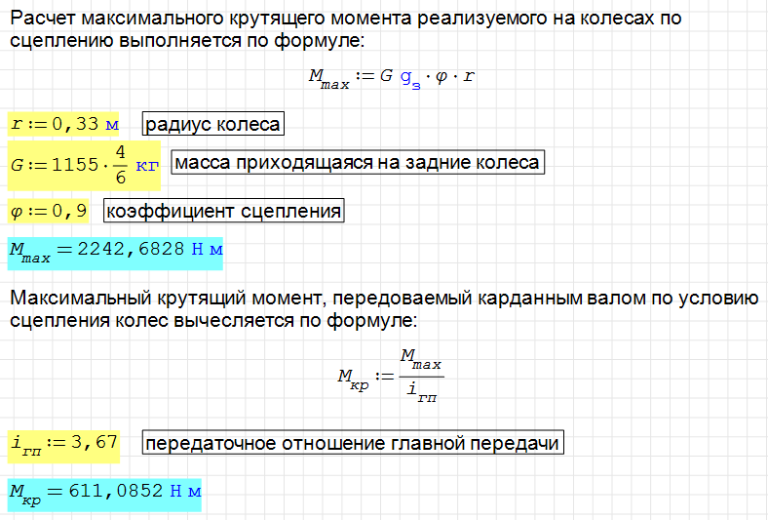
Определение максимального крутящего момента, реализуемого на колесах по сцеплению
Расчет производится в соответствии с массой и колесной формулой от РМ 800 6х6 с целью унификации и использования карданных передач одинаковой конструкции для РМ 800Т и РМ 800 6х6, т.к. реализуемый момент на колесах по сцеплению прямо пропорционален массе машины.
В дальнейших расчетах используется крутящий момент карданного вала, полученный по сцеплению колес. При передаче карданным валом крутящего момента выше 611 Нм происходит пробуксовка колес, в следствии этого коэффициент сцепления стремится к нулю, крутящий момент падает [4]. Использование максимального крутящего момента по двигателю
конструктивно и экономически нецелесообразно.

Slide 5
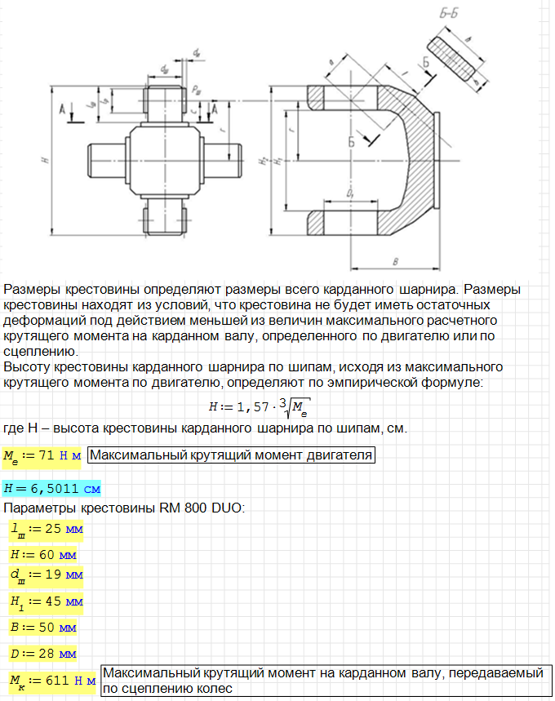
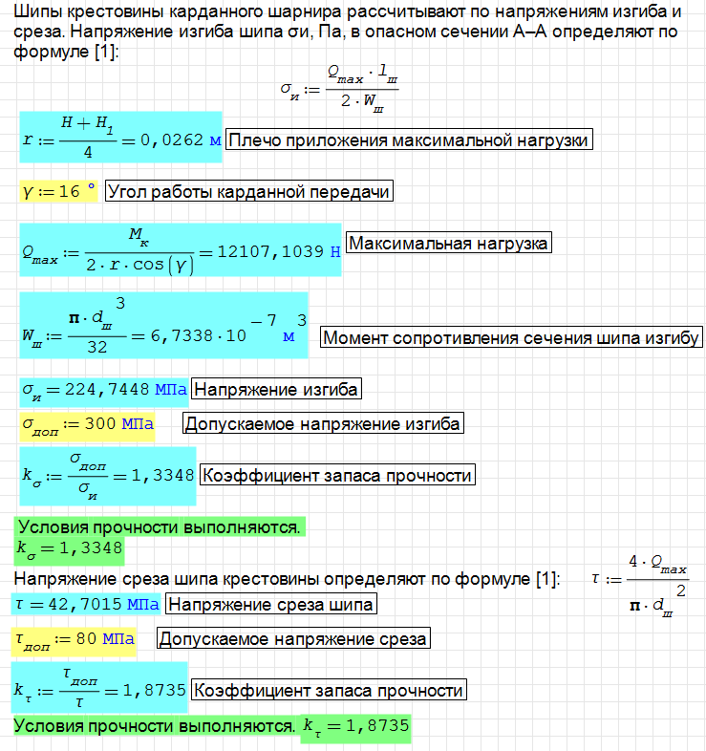
Расчет крестовины и игольчатого подшипника карданной передачи
Произведен расчет крестовины в соответствии с крутящим моментом РМ 800 6х6. В целях унификации предлагается использование карданных передач одинаковой конструкции для РМ 800Т и для РМ 800 6х6. Проверена крестовина, которая использовалась ранее на RM 800 DUO, запас прочности обеспечивается
на РМ 800Т

Slide 6
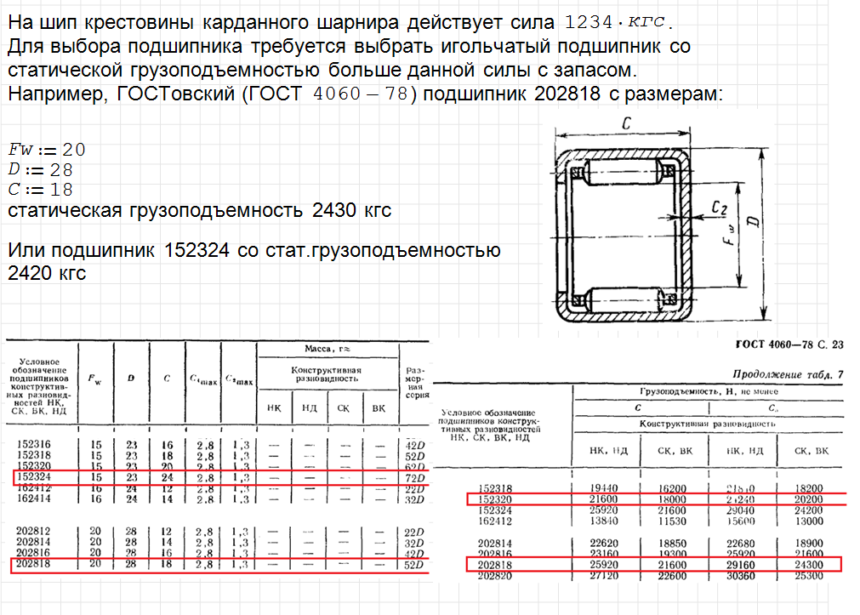
Подбор игольчатого подшипника

Slide 7
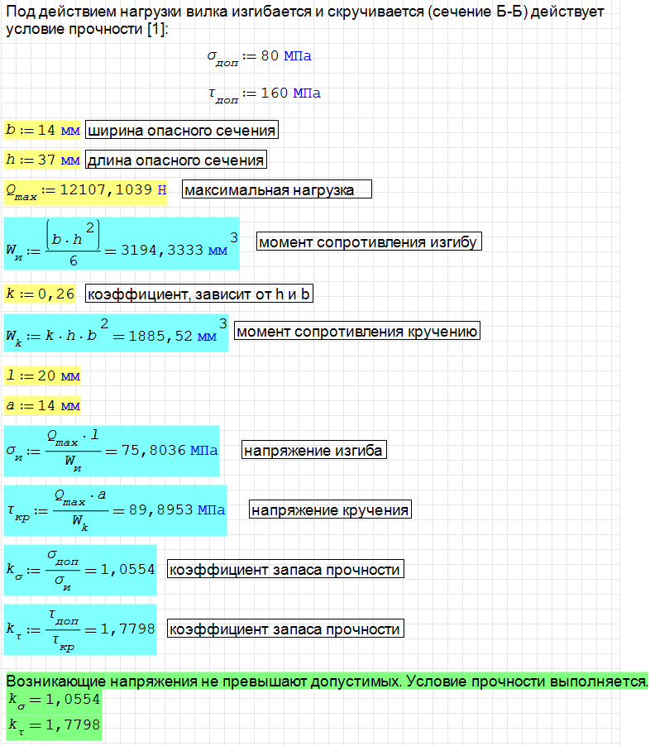
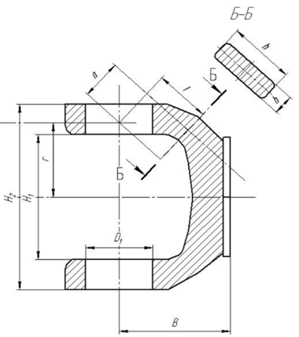
Расчет вилки карданной передачи
Результаты показали, что вилки, используемые в конструкции карданной передачи, производимой в Китае соответствуют требованиям трансмиссии для
РМ 800 6х6.

Slide 8
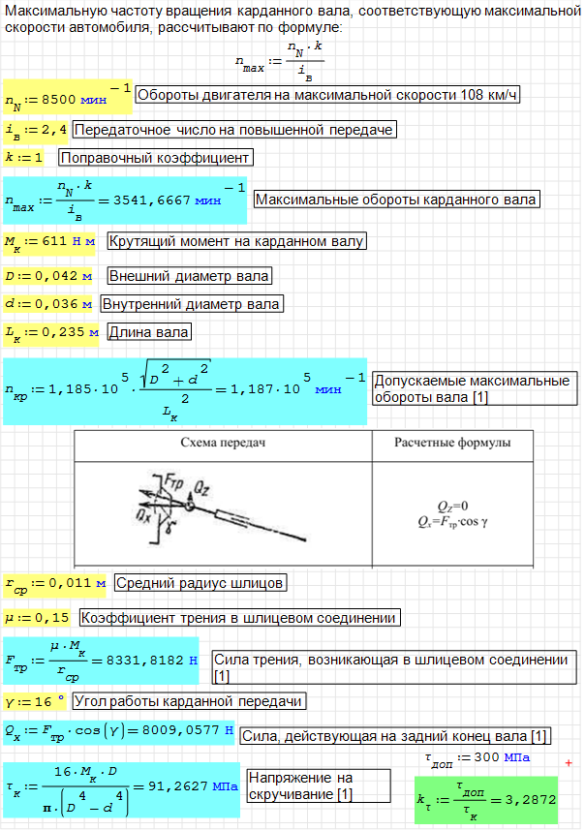
Расчет вала карданной передачи.
По результатам расчета максимальные обороты карданной передачи
не превышают допускаемых.
Напряжение на скручивание не превышает предельно допустимое (300МПа).
Конструкция карданного вала, произведенного в Китае, соответствует требованиям для РМ 800 6х6.

Slide 9
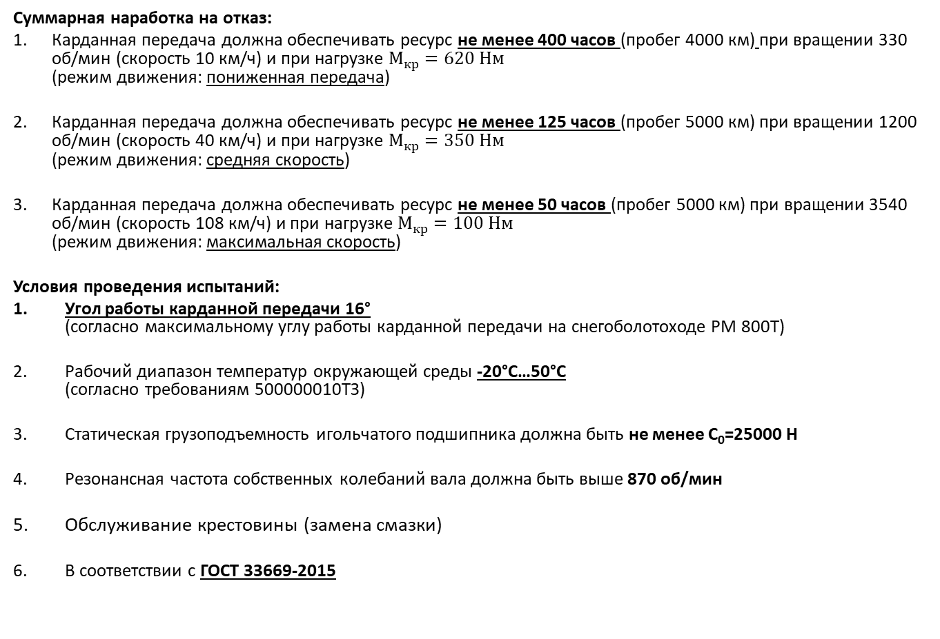
Требования к карданной передаче с крестовинами
Суммарная наработка на отказ:
Карданная передача должна обеспечивать ресурс не менее 400 часов (пробег 4000 км) при вращении 330 об/мин (скорость 10 км/ч) и при нагрузке $М_{кр}=620 Нм$
(режим движения: пониженная передача)
Карданная передача должна обеспечивать ресурс не менее 125 часов (пробег 5000 км) при вращении 1200 об/мин (скорость 40 км/ч) и при нагрузке $М_{кр}=350 Нм$
(режим движения: средняя скорость)
Карданная передача должна обеспечивать ресурс не менее 50 часов (пробег 5000 км) при вращении 3540 об/мин (скорость 108 км/ч) и при нагрузке $М_{кр}=100 Нм$
(режим движения: максимальная скорость)
Условия проведения испытаний:
Угол работы карданной передачи 16°
(согласно максимальному углу работы карданной передачи на снегоболотоходе РМ 800Т)
Рабочий диапазон температур окружающей среды -20°C…50°C
(согласно требованиям 500000010ТЗ)
Статическая грузоподъемность игольчатого подшипника должна быть не менее C₀=25000 Н
Резонансная частота собственных колебаний вала должна быть выше 870 об/мин
Обслуживание крестовины (замена смазки)
В соответствии с ГОСТ 33669-2015

Slide 10
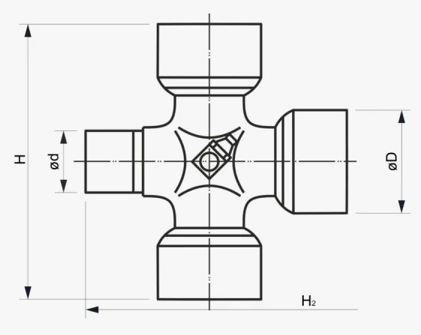
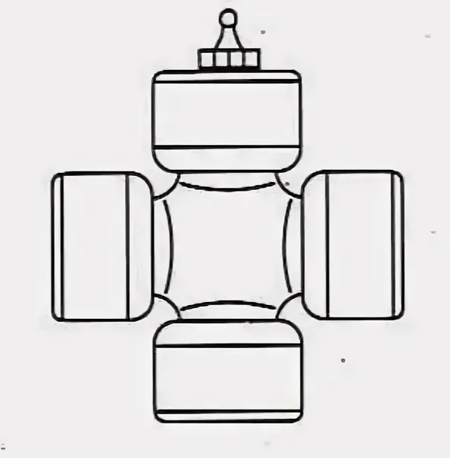
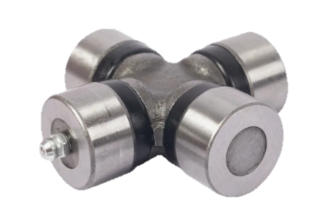
Конструкция карданной передачи:
Разборный карданный шарнир, фиксация крестовины в вилках с помощью стопорных колец.
Размеры и масса крестовины карданного шарнира: H ≥ 60 мм; d ≥ 19 мм; m ≤ 0,25 кг.
Карданный вал с шлицевым соединением и защитным чехлом.
(состоящий из двух частей, шлицевого вала и скользящего вала).
Расположение штуцера для смазки крестовины на шипе.
Данное требование обусловлено упрощением технического обслуживания снегоболотоходов. В первом случае для смазки крестовины требуется демонтировать карданный вал, во втором случае крестовины смазываются без демонтажа вала.
Конструкция должна исключать попадание абразива в зону трения подшипников на весь период между плановыми ТО = 1000 км (или 25 часов при вращении 1200 об/мин и при нагрузке М_кр=350 Нм)
Х
V

Slide 11
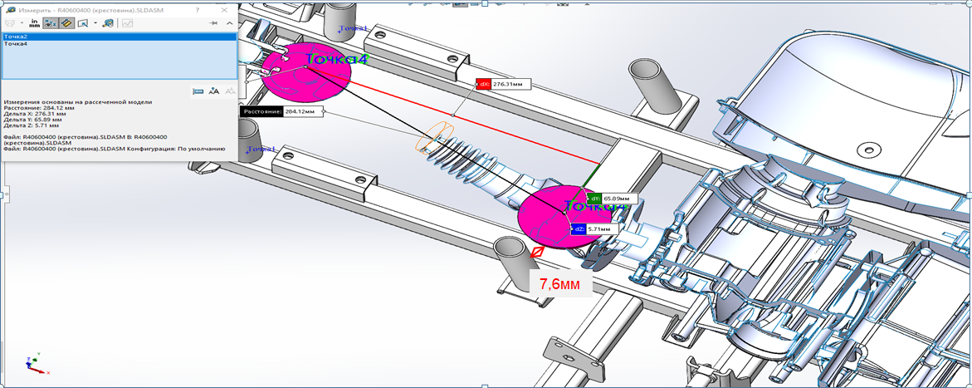
Пространственные ограничения компоновки
зазор между расчетной крестовиной и трубой R40102006 = 7,6мм

Slide 12
Список литературы
Исайчев, В.Т. Проектирование и расчет агрегатов и систем автотранспортных средств (трансмиссия) : методические указания / В.Т. Исайчев ; Оренбургский гос. ун-т. – Оренбург : ОГУ, 2013. – 93 с.
ГОСТ 15.309-98. Система разработки и постановки продукции на производство. Испытания и приемка выпускаемой продукции. Основные положения. – Введ. 2000-01-01. – Минск : Межгосударственный совет по стандартизации, метрологии и сертификации ; М. : Стандартинформ, 2008. – 10 с.
ГОСТ 33669-2015. Автомобильные транспортные средства. Передачи карданные автомобилей с шарнирами неравных угловых скоростей. Общие технические условия. – Введ. 2017-04-01. – М. : Стандартинформ, 2016. – 15 с.
Прядкин В.И., Гудков В.В., Сокол П.А. Анализ подходов по исследованию явления циркуляции мощности в трансмиссии полноприводного автомобиля // Лесотехнический журнал. 2019. №3 (35).

